Slide 1


Trabajo final de la especialización:
Sistema electrónico de enclavamiento para cambios de vía ferroviarios
Ing. Martín Nicolás Menéndez - Especialización en Sistemas Embebidos
Directores: Dr. Ing. Ariel Lutenberg
Mg. Ing. Facundo Larosa

Slide 2
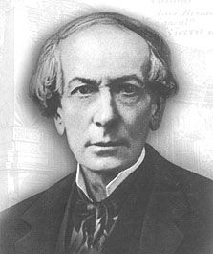
Él hará la unidad de la República mejor que todos los Congresos. Estos podrán declararla una e indivisible pero sin el camino de ﬁerro que acerque sus extremos remotos, quedará siempre divisible y dividida contra todos los Decretos Legislativos
Juan Bautista Alberdi (1810-1884).

Slide 3
CONICET-GICSAFe
Grupo de Investigación y Control para la Seguridad y Aplicaciones Ferroviarias

Slide 4
5% del PBI
+50 años
+5 millones de dólares
Se moviliza por ferrocarril
Antigüedad de las tecnologías
Costo de un sistema de enclavamiento

Slide 5
Introducción
1
Estado actual de la red ferroviaria

Slide 6
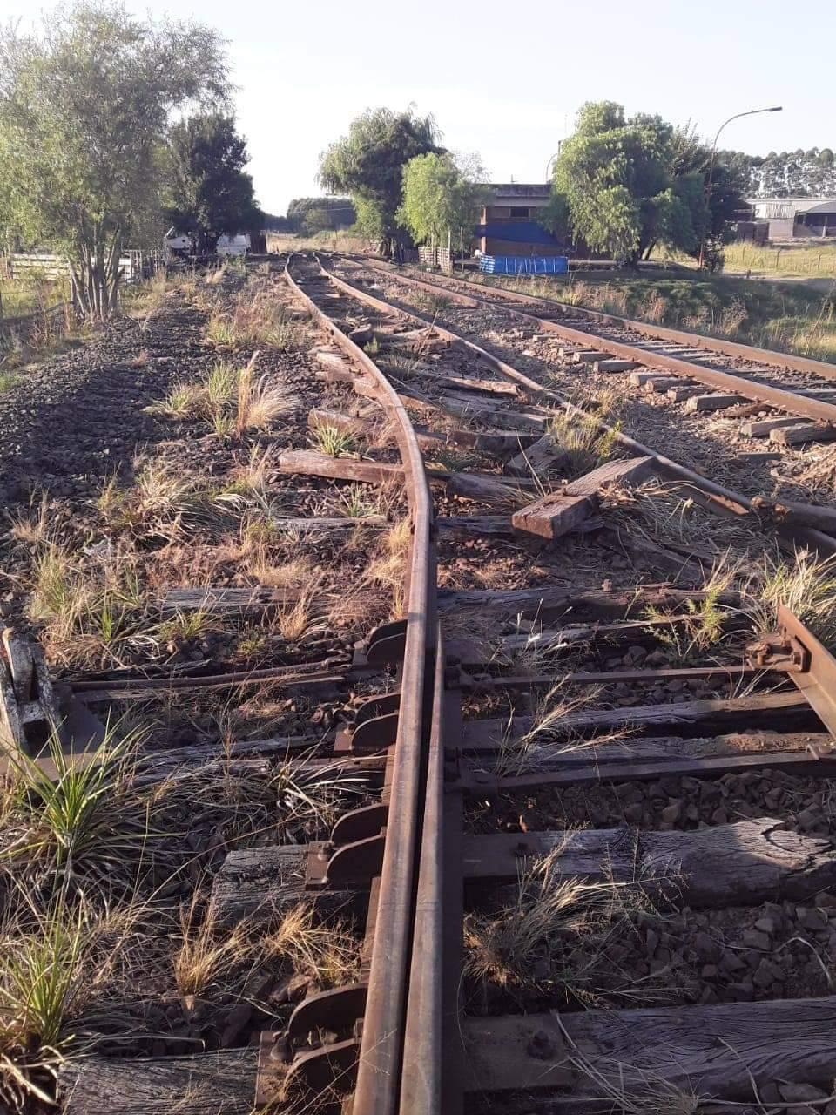
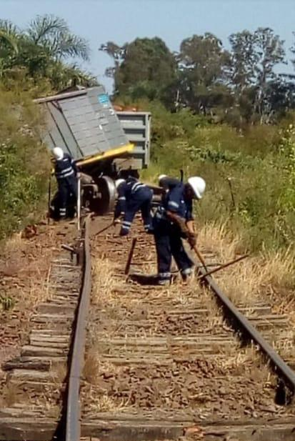
Red ferroviaria argentina
La red ferroviaria requiere diversas mejoras.
En particular, en los sistemas para evitar colisiones de trenes.

Slide 7
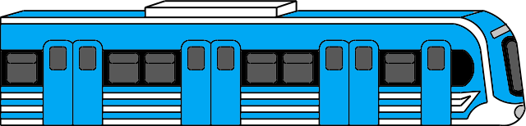
Red ferroviaria - Bypass
¡Necesitamos “algo” para evitar colisiones!
A
B
Circulación en ambas direcciones utilizando solo una vía.
Sirve para cubrir largas distancias con vías simples.

Slide 8
Estación ferroviaria típica
¡Necesitamos controlar las barreras!
Estación
Permite viajar en ambos sentidos

Slide 9
Hub ferroviario típico
Taller ferroviario
Estación
Estación
Estación
¡Necesitamos coordinar trenes en simultáneo!

Slide 10
Terminal ferroviaria típica
Estación
Estación
Estación
Estación
¡Necesitamos coordinar trenes en simultáneo!

Slide 11


Necesitamos generar automáticamente la solución

Slide 12
Sistema ferroviario
2
Componentes principales

Slide 13
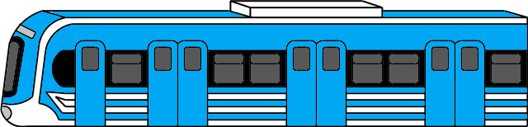
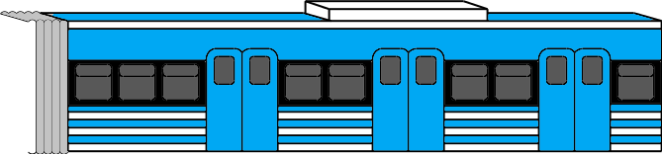
Circuitos de vías
Ocupado (0:GND)
Libre (1:VCC)
1
1
1
1
1
0
1
0
0
Usado para conocer dónde PODRÍA estar un tren.

Slide 14
Señales ferroviarias
No todas las secciones tienen.
Algunas tienen más de una.
Usadas para proteger a la formación de colisiones o descarrilamientos.

Slide 15

Pasos a nivel
Cruce peatonal
Cruce vehicular

Slide 16
Cambios de vías
Permite acceder a diferentes vías.
Posición normal : circulación directa.
Posición reversa : circulación ramificada

Slide 17
Función del sistema de enclavamiento
Mantener una distancia de seguridad entre los trenes.
Proteger a los trenes en cruces y cambios.
Evitar descarrilamientos asegurando los cambios.
Regular la circulación de los trenes.
Vinculan elementos de señalización.
Lógica de control vital.
Garantizar comportamiento fail-safe.
Los enclavamientos en Argentina tienen entre 40 y 100 años de uso.

Slide 18
Fail-Safe
Puedo hacer un sistema vital con componentes comerciales? NO!
Si ocurre una falla
SIN efectos fatales
Puede ser más restrictivo
Un sistema es vital si para todos sus modos de falla no existe ninguno fatal.

Slide 19
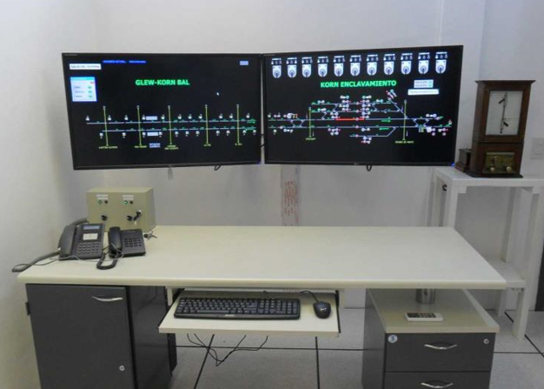
Mesa de mando
Mover cambios.
Comandar señales.
Establecer/ cancelar rutas.
Constituidos por HMI.
Puede tener automatismos.
NO es crítico.

Slide 20
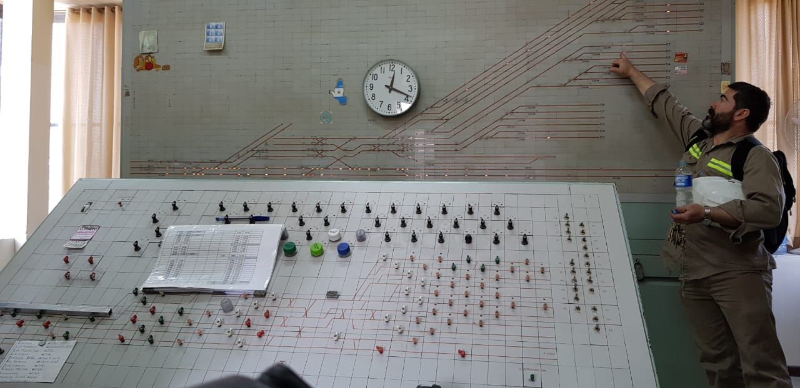

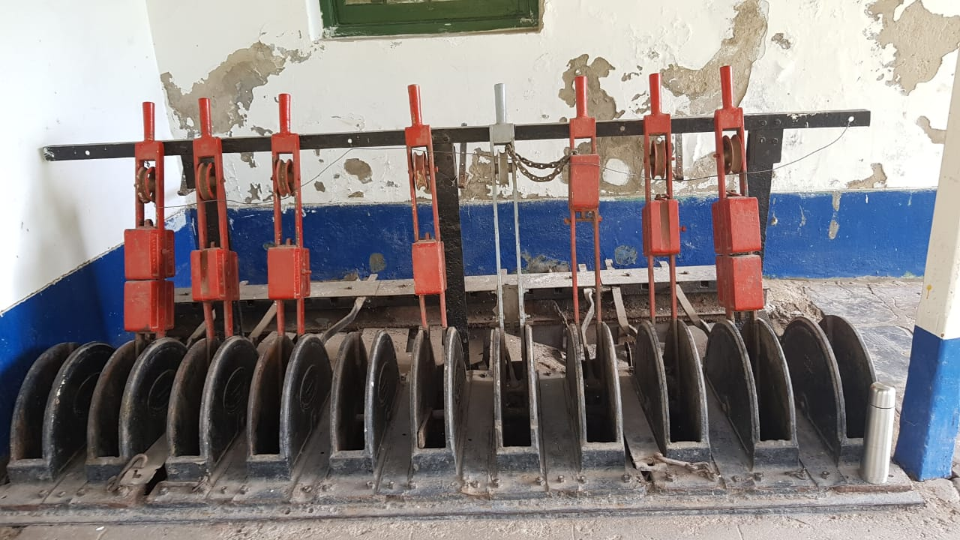
Tecnologías de enclavamientos
Clave para evitar las colisiones
Mecánico
Electromecánico
Eléctronico

Slide 21
Sistema de enclavamiento ferroviario
Un sistema de enclavamiento ferroviario puede costar decenas de millones de dólares.
El sistema de enclavamiento tiene que proteger al tren de colisiones desde atrás, coordinar todo el señalamiento (señales ferroviarias, barreras, cambios de vías) y evitar descarrilamientos.

Slide 22
¿Qué es una tabla de enclavamientos?
Ruta: camino entre dos semáforos consecutivos.
D
 | Señal inicial | Señal final | Cambio | Ruta bloqueante
R1 | A | C | N | R2 R3 R4
R2 | B | D | R | R1 R3 R4
R3 | C | A | N | R1 R2 R4
R4 | D | B | R | R1 R2 R3
A
C
B
R2
R1
D
A
C
B
R4
R3

Slide 23
Funcional vs Geográfico
3
CISC vs RISC: enfoques en enclavamientos

Slide 24
Modelado del sistema
Los circuitos de vías son de solo lectura.
Circuitos de vías
Señales ferroviarias
Señales ferroviarias
Sistema de enclavamiento ferroviario
Cambios de vías
Cambios de vías
Pasos a nivel
Pasos a nivel
CISC: Complex Instruction Set Computing | RISC: Reduced Instruction Set Computing

Slide 25
CISC: el enfoque funcional
“¡Una ruta para dominarlas a todas!”
J.R.R Tolkien
Circuitos de vías
Señales ferroviarias
Señales ferroviarias
Cambios de vías
Cambios de vías
Rutas
Pasos a nivel
Pasos a nivel
Tabla de enclavamiento

Slide 26
CISC: el enfoque funcional
Necesitamos bloques MÁS GRANDES!
Complejidad
Notes:
Grandes = más recursos

Slide 27
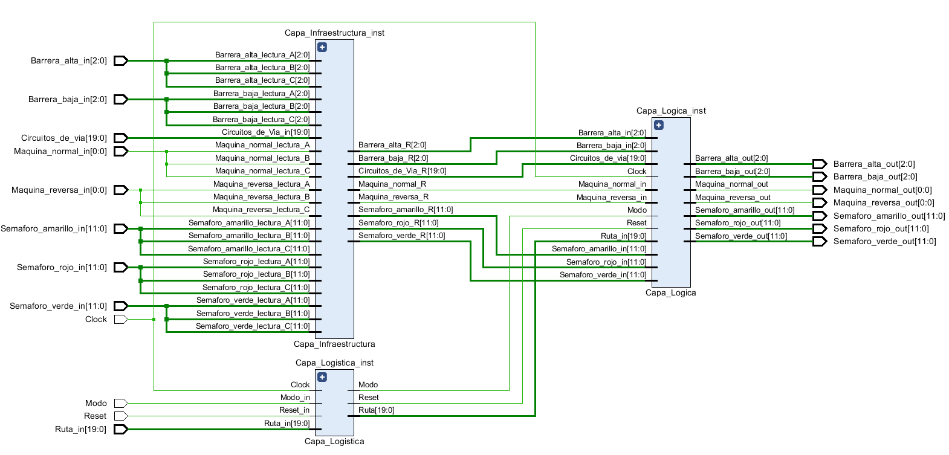
Enfoque funcional
No es escalable
No es mantenible
No es testeable

Slide 28
RISC: el enfoque geográfico
“¿Rutas? A donde vamos no necesitamos rutas.”
Dr. Emmett Brown
Circuitos de vías
Señales ferroviarias
Señales ferroviarias
Cambios de vías
Cambios de vías
Pasos a nivel
Pasos a nivel
¿Puede un auto moverse sin un camino? SI
¿Puede un tren moverse sin una vía? NO

Slide 29
Topologías ferroviarias y redes de grafos
K
L
M
La información principal es la conexión entre las secciones
G
H
I
J
A
B
C
D
E
F
K
L
M
G
H
I
J
A
B
C
D
E
F

Slide 30
Analizador de redes ferroviarias
Criterio de clasificación desarrollado en el marco de este trabajo.
Nodo extremo
K
L
M
Nodo cambio raíz
G
H
I
J
Nodo cambio complemento rama
Nodo cambio complemento directo
A
B
C
D
E
F
Nodo simple
Podemos modelar cada bloque y sabemos cómo conectarlos …
Es como jugar Lego!!

Slide 31
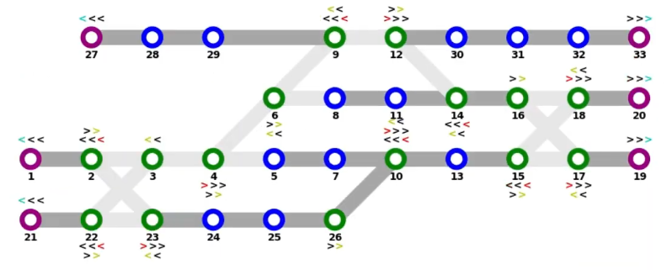
Analizador de redes ferroviarias
Implementado en Python en el marco de este trabajo.
https://www.youtube.com/watch?v=MFB-p1IhvYs

Slide 32
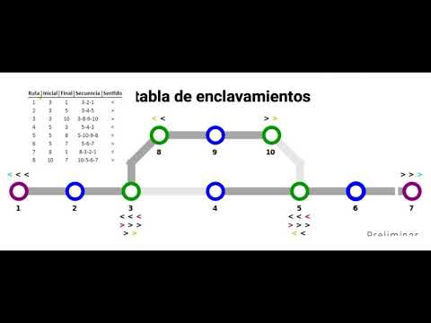
Analizador de redes ferroviarias
Implementado en Python en el marco de este trabajo.

Slide 33
RISC: el enfoque geográfico
Necesitamos MÁS bloques!
Complejidad

Slide 34
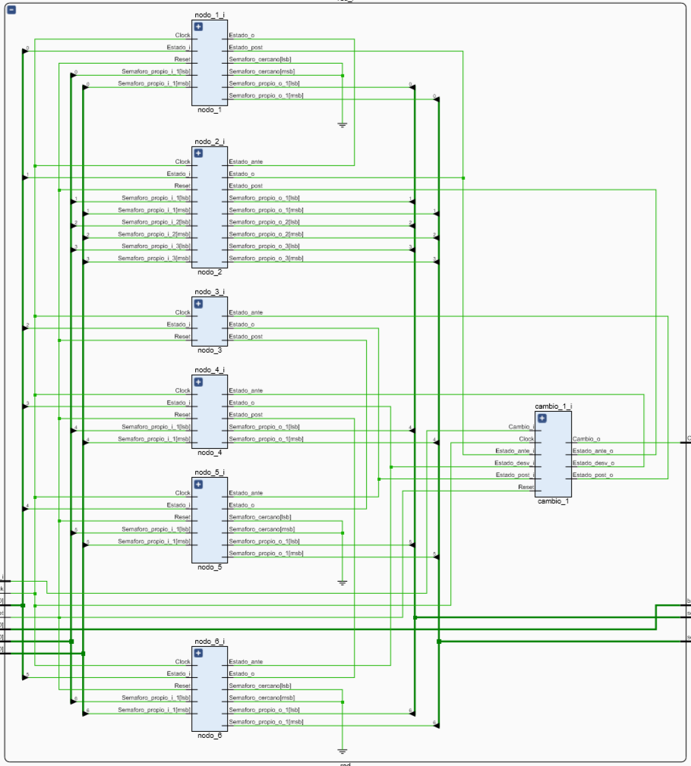
Grafo implementado en bloques
Cada uno de los nodos se procesa de forma concurrente.
Tal como ocurre en la realidad.

Slide 35
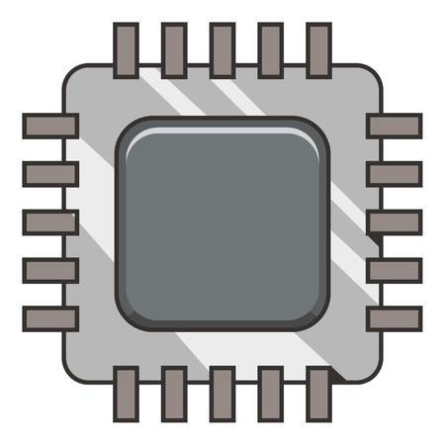
Criterio de selección de plataforma
Es esencial utilizar redundancias 2oo3
¡La cantidad de componentes crece enormemente!
μC
Necesitamos más de 1 uC.
Difícil de asegurar determinismo.
Difícil de determinar la latencia.
Más conveniente para redundar.
Determinístico, es HW puro.
Mayor control de la latencia.
Concurrencia real.

Slide 36
Enfoque geográfico - Consideraciones
Difícil de implementar
Modular
Completo
Testing a priori
Depende de la topología
Minimo uso de memoria
Mayores chances de ser sintetizable
Procesar el grafo puede ser complejo.
Define TODAS las posibles circulaciones.
Test completos. Certificado una vez.
Escalable.
Redundable.

Slide 37



Flujo de trabajo
Grafo
Redundancia
Disponibilidad
Layout
(Safety Integrity Level)
SIL 4
Lógica
Validación
Diversidad
Mitigación de fallas de causa común
Tabla de enclavamiento
VHDL

Slide 38
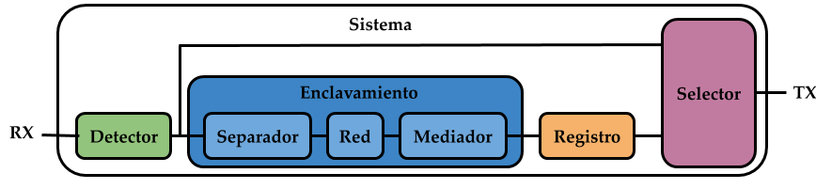
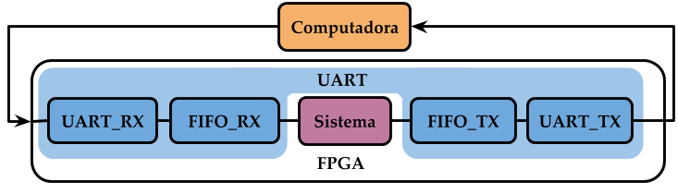
Enfoque geográfico - Arquitectura propuesta
Diseño propuesto en el marco de este trabajo.

Slide 39
Conceptos accesorios
4
Funcionalidades del enclavamiento

Slide 40
Señales de la máquina de cambios
Comando: Normal
Indicación: Normal
Correspondencia: Normal
Lo que pido al sistema
Lo que leo del campo
Estado asumido
Comando: Normal
Indicación: Reverso
Correspondencia: Ninguna

Slide 41
Bloqueo de máquina de cambios por ocupación
Inhibe la conmutación del comando si los sectores de detección que protegen la cambio se encuentran ocupados

Slide 42
Requerimiento de rutas y bloqueo de cambios en ruta
Inhibe la conmutación del comando de los cambios involucrados y protege las señales conflictivas.
Rutas: Pedidas o canceladas desde la mesa de mando

Slide 43
Protección por aproximación
Si el sector de aproximación está ocupado y la ruta establecida es cancelada sin tiempo a frenar:

Slide 44
Protección por aproximación
La señal pasa a peligro, pero la ruta se mantiene protegida durante un tiempo de seguridad.

Slide 45
Protección por aproximación
Si el tren se detiene en el sector, cuando transcurre el tiempo de protección se libera la ruta.

Slide 46
Protección por aproximación
Pero si paso la señal, la ruta se mantiene protegida hasta que termine de circular la formación.

Slide 47
Protección por solape
Protegen al tren de la eventualidad de no frenar en la señal de destino, bloqueando los cambios siguientes y las señales conflictivas

Slide 48
Liberación secuencial
Al circular el tren, los cambios se van liberando tras su paso

Slide 49
Liberación secuencial
Al circular el tren, los cambios se van liberando tras su paso

Slide 50
Liberación secuencial
Al liberar los sectores de protección, los cambios se desbloquean y permite establecer rutas que ya no son conflictivas.

Slide 51
Liberación secuencial
Pasado un tiempo de seguridad, se asume que el tren se detuvo y se liberan los cambios y señales del solape

Slide 52
Modelado de semáforos

Slide 53
Plataforma a utilizar
5
FPGA

Slide 54
¿Que es una FPGA? (Field-Programmable Gate Array)
Bloques de I/O
Matriz de compuertas programables
Dispositivo programable
Conformado por bloques lógicos
Configurable mediante lenguajes de descripción de hardware
Canales de interconexión

Slide 55
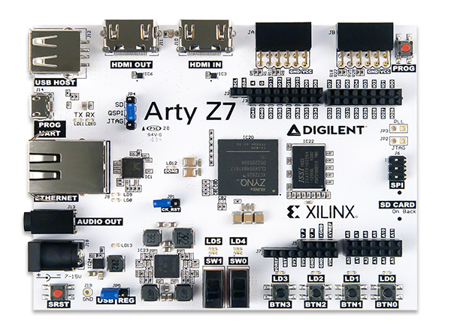
Arty Z7 10
HDMI
Pines
USB
Pines
Ethernet
SPI
Audio
SD
Switches
Botones

Slide 56
Estrategias a utilizar
6
Redundancia y diversidad

Slide 57
Redundancia (2oo2 -> coincidencia)
Resultado

Slide 58
Redundancia (2oo2 -> discrepancia)
Resultado
?

Slide 59
Redundancia (2oo3 -> votación)
Resultado

Slide 60
Redundancia (2oo3 -> discrepancia)
Resultado
?

Slide 61
Diversidad (FPGAs del mismo fabricante)
Resultado

Slide 62
Diversidad (FPGAs diferente fabricante)
Resultado

Slide 63
Redundancia (En diferentes partes de la FPGAs)

Slide 64
Estrategias de redundancia
7
Qué hacer con cada elemento

Slide 65
Single Event Upset (SEUs)
Single Event Transients (SETs)
SEUs : Alteran el estado lógico de las memorias estáticas.
SETs : Causan pulsos transitorios en las rutas lógicas combinacionales.
La funcionalidad de la FPGA depende de los datos.
Triple Modular Redundancy (TMR)
SEUs
Que no se acumulen.
SETs
Que no se propaguen.
Triple Module Redundancy Design Techniques for Virtex FPGAs

Slide 66
Throughput Logic
Módulos donde entrada y salida se encuentran conectadas sin lazos
No dependen de estados anteriores.
Por ejemplo : Sumadores

Slide 67
State-Machine Logic
Módulos donde la salida depende de la entrada y el estado anterior.
Si un estado es incorrecto, los próximos lo serán también
Por ejemplo : Acumuladores, contadores

Slide 68
Input/Output Logic
Bloques de I/O
Entradas y salidas de la FPGA misma
Finitas y sometidas a ruido eléctrico y radiación.

Slide 69
Special features (Block RAM, LUT,Shift-registers,DLLs)
Block RAM : Guarda gran cantidad de datos de la FPGA.
Look-Up Table (LUTs) : Tablas de verdad de la FPGA.
Shift-Registers : Registros de desplazamiento.
Delay Locked Loop (DLLs) : Usado para sincronismos y clocks altos.

Slide 70
Triple Redundant Voter (TRV)
Votador mayoritario
TRV
Q

Slide 71
Votador mayoritario en LUT
A B C |  |  | Salida
0 | 0 | 0 | 0
0 | 0 | 1 | 0
0 | 1 | 0 | 0
0 | 1 | 1 | 1
1 | 0 | 0 | 0
1 | 0 | 1 | 1
1 | 1 | 0 | 1
1 | 1 | 1 | 1
A
Q
B
C
Si las LUTs no te sobran podes implementarlos con 3-State Buffers (BUFT)

Slide 72
TMR for Throughput Logic Structures
Contador
Decodificador
FSM
In
In
Clock
Clock
Redundemos ACÁ

Slide 73
TMR for Throughput Logic Structures
Contador
FSM
In
In
In
In
In
Clock
In
Clock

Slide 74
TMR for simple State-Machines
Esperado
D
Q
Obtengo
SEU

Slide 75
TMR for simple State-Machines
P_i = 0.01%
P_T = 0.02%
Q1
D
Q
Q2
Q3
TRV
D
Q
Obtengo
Esperado
D
Q
Ahora soporta hasta UN error.

Slide 76
TMR for simple State-Machines
P_i = 0.01%
P_T = P_i^2 = 0.0001%
Q1
D
Q
Q2
Q3
TRV
D
Q
Obtengo
Esperado
D
Q
Soporta N errores no simultáneos.

Slide 77
TMR for simple State-Machines
P_i_sub = 0.01%
P_i = 0.0001%
P_T = P_i^4 = 0.00000001%
A1
A2
A3
TRV
B1
B2
B3
C1
C2
C3

Slide 78
TMR for Input Logic
TRV
TRV
¡Necesito el TRIPLE de pines de entrada!
TRV
TRV
TRV
TRV
Leer el mismo dato de diferentes Pines
Leer el mismo Pin

Slide 79
TMR for Output Logic
TRV
TRV
¡Necesito el TRIPLE de pines de salida!
TRV
TRV
TRV
TRV
Escribir el mismo dato en diferentes Pines
Escribir el mismo Pin

Slide 80
TMR for Input/Output Block (IOB) Logic
¿A quien le sobran el triple de pines de los requeridos?

Slide 81
TMR for Special features
Block RAM y Clock Management
Refresco por DLL
Redundancia simple
Redundancia y refresco
TMR clock

Slide 82
¿Mucho?¿Poco?¿Nada?
8
Medida de cuánto redundar y donde

Slide 83
Y Dios le pidió a Noé el desarrollador ...
¡Poneme 3 de cada especie!
X3 Máquinas de estado
X3 Pines de entrada
X3 Pines de salida
X3 Almacenamiento
X3 Procesamiento

Slide 84
¿Todo, un poquito o nada?
Curva de Laffer
Recaudación
Recaudación óptima
Impuesto óptimo
Impuestos

Slide 85
¿Todo, un poquito o nada?
La redundancia es para los débiles
Disponibilidad / Seguridad
Existe una estrategia intermedia
Redundamentalistas fundamentalistas
Redundancia

Slide 86
Scrubbing
Si un SEU ocurre en una LUT redundada, su efecto se mantiene hasta el próximo ciclo.
La constante reconfiguración evita la acumulación de SEUs.
A esta continua carga de datos se denomina scrubbing (Depuración).
On the Optimal Design of Triple Modular Redundancy Logic for SRAM-based FPGAs

Slide 87
Análisis de los SEUs con el enfoque TMR
Localización | Perturbación | Consecuencia | Corrección
LUT | Modificación en la lógica | Error en una parte redundada, sin error en TMR. | Scrubbing
Ruteo | Conexión/desconexión entre dos o más señales del diseño | Error en una parte redundada, sin error en TMR. Error en más de un parte redundada, error en TMR. | Scrubbing
Lógica de conexiones | Conexión/desconexión entre dos o más señales del mismo CLB | Error en una parte redundada, sin error en TMR. Error en más de un parte redundada, error en TMR. | Scrubbing
Flip-Flops | Modificación en la lógica secuencial | Error en una parte redundada, sin error en TMR. | Modificar diseño
CLB : Complex Logic Blocks

Slide 88
Filtro FIR
X[k]
T
T
T
h[0]
h[1]
h[2]
h[p-1]
+
+
+
y[k]

Slide 89
Fault injection experiments
Inyecto error
X[k]
T
T
T
Inyecto error
h[0]
h[1]
h[2]
h[p-1]
+
+
+
y[k]
Inyecto error

Slide 90
Filtro FIR con TMR (poco)
X[k]
T
T
T
h[0]
h[1]
h[2]
h[p-1]
+
+
+
TRV
y[k]

Slide 91
Filtro FIR con TMR (medio)
X[k]
T
T
T
h[0]
h[1]
h[2]
h[p-1]
+
TRV
+
TRV
+
TRV
y[k]

Slide 92
Filtro FIR con TMR (mucho)
TRV
TRV
TRV
X[k]
T
T
T
h[0]
h[1]
h[2]
h[p-1]
TRV
+
TRV
+
TRV
+
TRV
y[k]

Slide 93
Comparaciones
TMR | Area (#Slices) | #Routing bits | #LUTs bits | Performance
Nada | 150 | 42.953 | 9600 | 154 MHz
Poco | 498 | 151.994 | 31.872 | 153 MHz
Medio | 504 | 161.568 | 32.256 | 137 MHz
Mucho | 560 | 138.453 | 35.840 | 123 Mhz
X 3.7
X 3.2
X 3.7
- 21%

Slide 94
Comparaciones
Disponibilidad / Seguridad
TMR | # Errores inyectados | # Respuestas incorrectas | % Respuestas incorrectas
Nada | 5.100 | 4.952 | 97.10 %
Poco | 18.501 | 289 | 1.56 %
Medio | 19.401 | 190 | 0.98 %
Mucho | 17.515 | 706 | 4.03 %
Redundancia
¡El mejor!
Hay que ser moderado al redundar, nunca demasiado

Slide 95
Implementación
9
VHDL

Slide 96
VHDL
VHSIC (Very High Speed Integrated Circuit) + HDL (Hardware Description Language).
Lo que quiero hacer
Compilable (lo que puedo)
Sintetizable (lo posible)

Slide 97
VHDL (código de ejemplo para biestable)
entity BIEST is
port(RST: in std_logic; -- Reset asincrono
CLK: in std_logic; -- Reloj
D: in std_logic; -- Dato de entrada
Q: out std_logic); -- Salida (dato guardado en el biestable)
end BIEST;
architecture D of BIEST is
begin
biest_D : process(RST, CLK)
begin
if RST = '1' then -- Reset asincrono
Q <= '0';
elsif CLK'event and CLK = '1' then -- Condicion de reloj activo por flanco de subida
Q <= D;
end if;
end process;
end D;
Entidad: I/O y tipos
Arquitectura: Instanciación
Proceso: Comportamiento

Slide 98
VHDL (Implementación de biestable)
BIEST
D
Q
CLK
RST

Slide 99


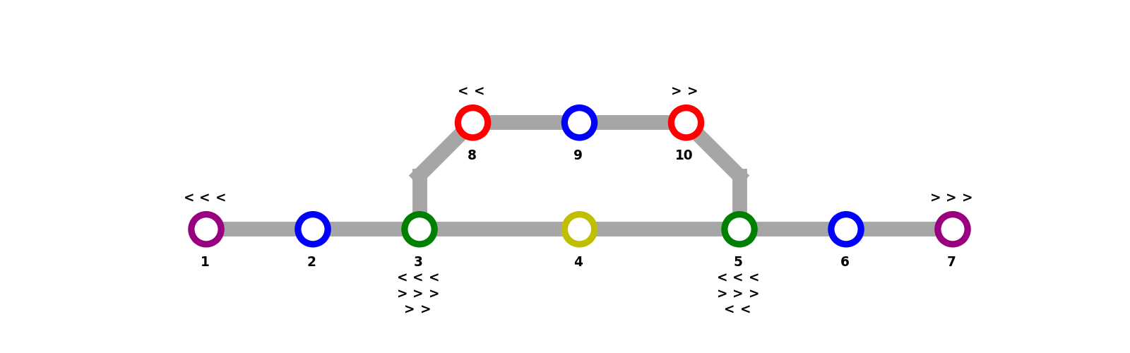
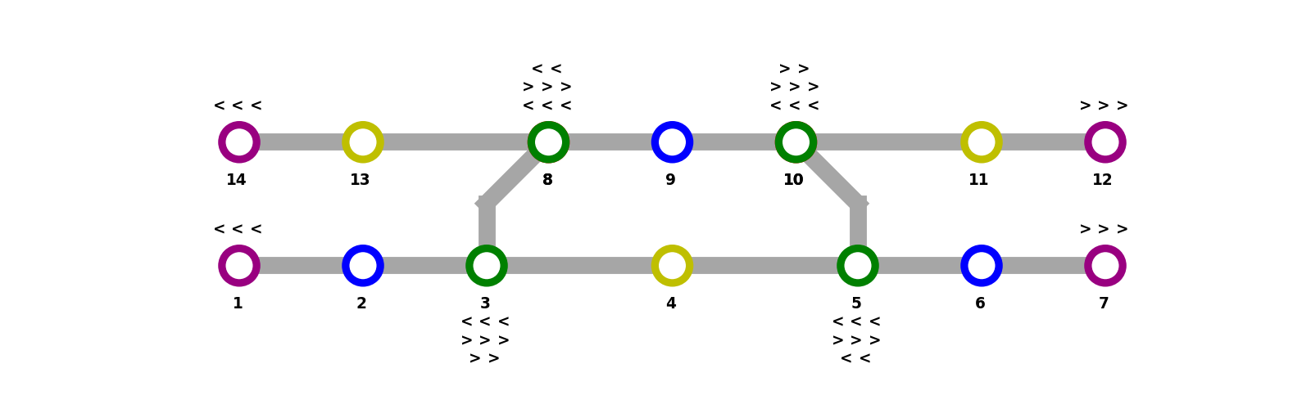
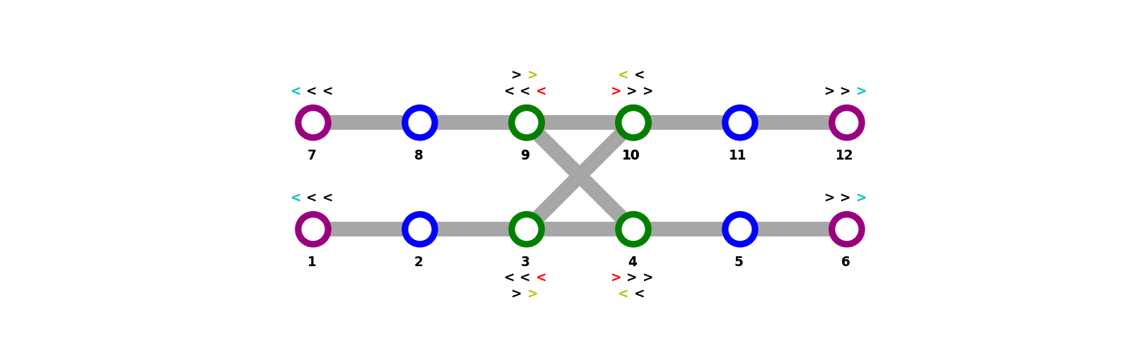
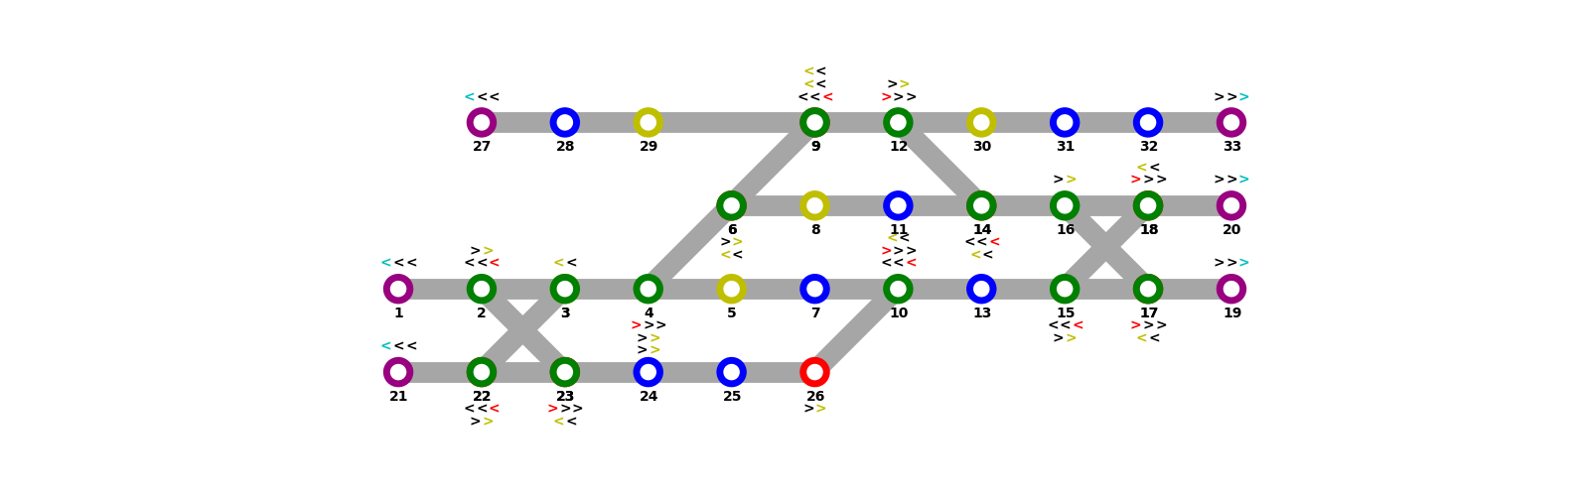
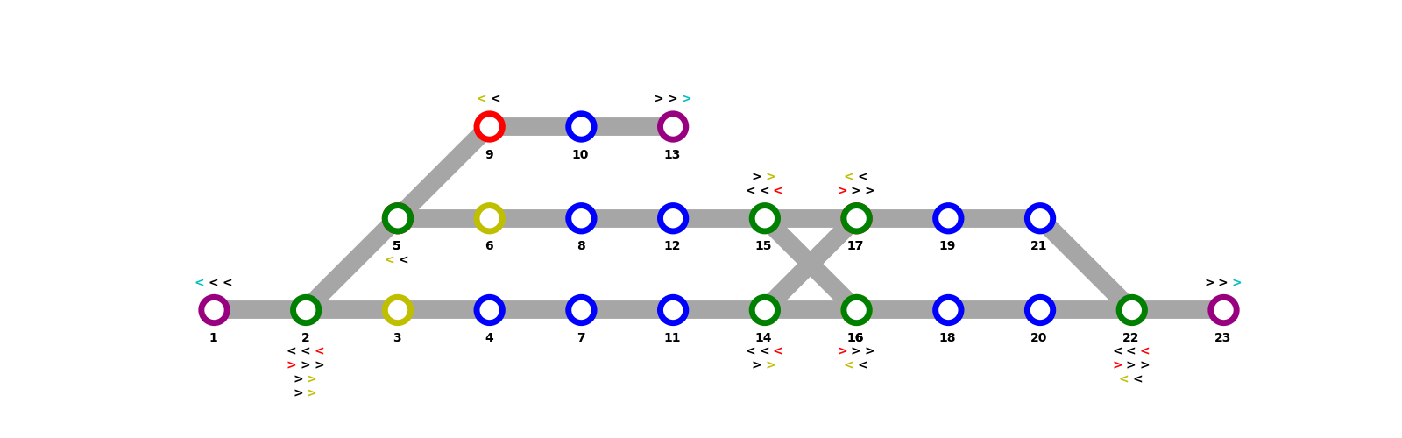
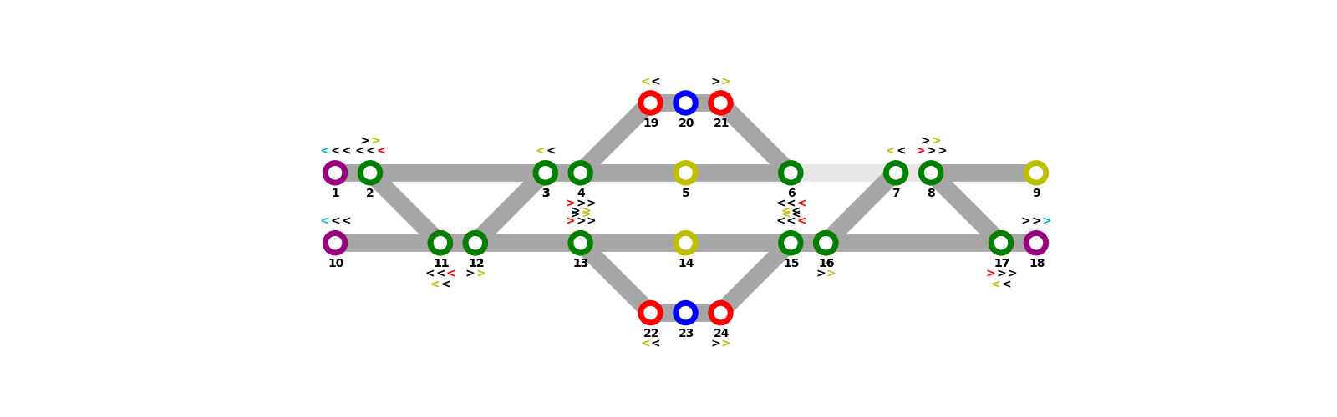
Análisis general
Diferentes topologías analizadas automáticamente
¡En cuestión de segundos!

Slide 100
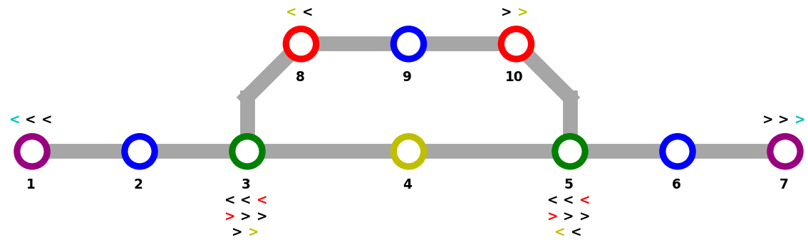
Bypass
 | Señal inicial | Señal final | Secuencia | Cambio | Sentido
R1 | 3 | 1 | 3-2-1 | 1-N | <
R2 | 3 | 5 | 3-4-5 | 1-N|2-N | >
R3 | 3 | 10 | 3-8-9-10 | 1-R | >
R4 | 5 | 3 | 5-4-3 | 1-N|2-N | <
R5 | 5 | 8 | 5-10-9-8 | 2-R | <
R6 | 5 | 7 | 5-6-7 | 2-N | >
R7 | 8 | 1 | 8-3-2-1 | 1-R | <
R8 | 10 | 7 | 10-5-6-7 | 2-R | >
La tabla es generada automáticamente contemplando TODAS las rutas soportadas por la red.

Slide 101
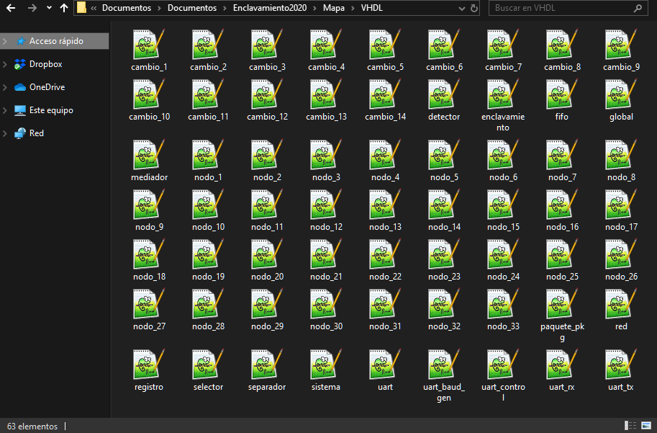
Bypass
Todos los archivos VHDL necesarios son creados automáticamente.

Slide 102
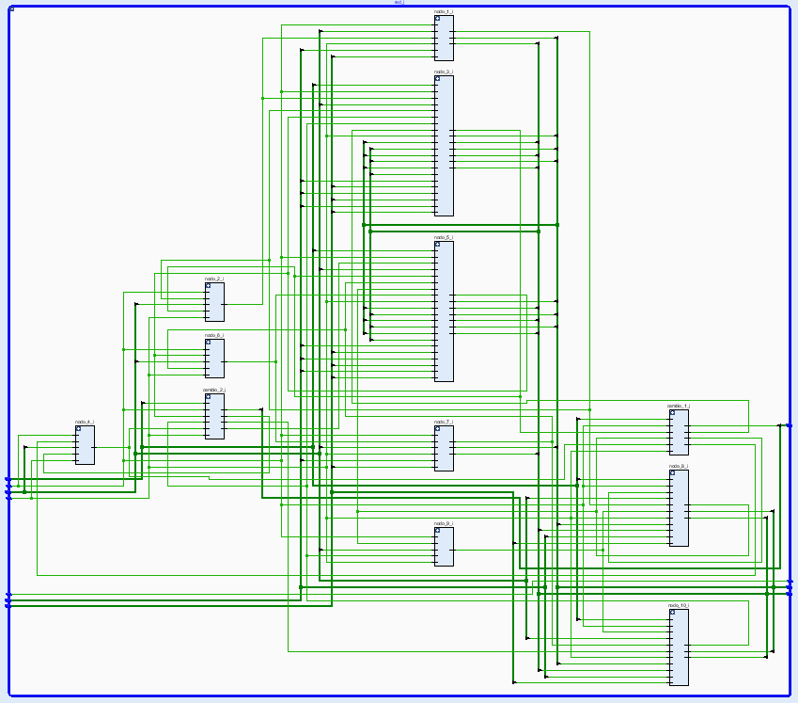
Bypass
Red generada automáticamente en base al grafo.

Slide 103
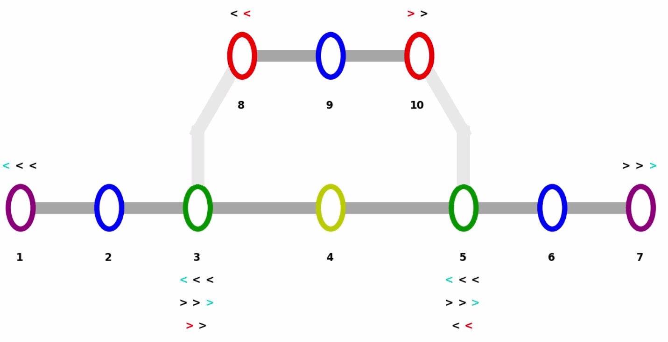
Bypass - Rodeo
La FPGA devuelve el estado del señalamiento a la PC. La PC muestra el estado en la interfaz diseñada.
Ejemplo de dos formaciones en sentido opuesto.

Slide 104
Bypass - Circulación
La FPGA devuelve el estado del señalamiento a la PC. La PC muestra el estado en la interfaz diseñada.
Ejemplo de dos formaciones en el mismo sentido.

Slide 105
Testing
10
TDD y COCOTB

Slide 106
TDD (Desarrollo guiado por pruebas)
Test ladrillo
Test cimientos
Test tejas
Test techo
Test
integración
Test Mastil
Test
ventana
Test bandera
Test
bandera

Slide 107
Testing en VHDL
Y es una única salida!
Lo que quiero obtener:
01001001000100100001010100101010101001010101011010011101001010101000100010
Lo que obtengo:
01001001000100100001010100101010101001010101011011011101001010101000100010
¿Y si fuese por más tiempo?
¿Y si agregan más entradas?
¿Y si las condiciones de error cambian?

Slide 108

Testing en VHDL
010010010001001000010101001010101010010101010110100111010010101010001000101010101001
010010010001001000010101001010101010010101010110100111010010101010001000101010101001
Bender: Fry! Tuve una horrible pesadilla!
0s y 1s por todas partes! Y creo que vi un 2!
Fry: Calma bender, el 2 no existe.
010010010001001000010101001010101010010101010110100111010010101010001000101010101001
Sumale horas sin dormir y hasta puede aparecer un “2” sin que lo notes

Slide 109
Testing con COCOTB
COroutine based COsimulation TestBench
Dificultad de desarrollo
Dificultad de mantenibilidad
Tiempo demandado
Fiabilidad del resultado
Sin COCOTB
Con COCOTB

Slide 110
¡Muchas gracias!
¿Alguna pregunta?

